Slide 1
Открытый городской конкурс творческих работ «Первый в космосе »
Посвященный 60-летию первого полета человека в космос
Гагарин как связь поколений
Работу выполнил: Лебедев Даниил
Ученик 7 «А» класс
Руководитель: Адамян Ирина Артуровна
МБОУ Школа № 26
(Сормовский р-н г. Н.Новгород)

Slide 2
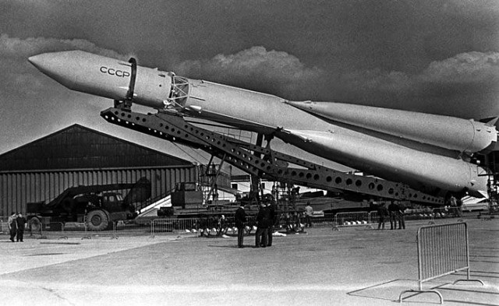
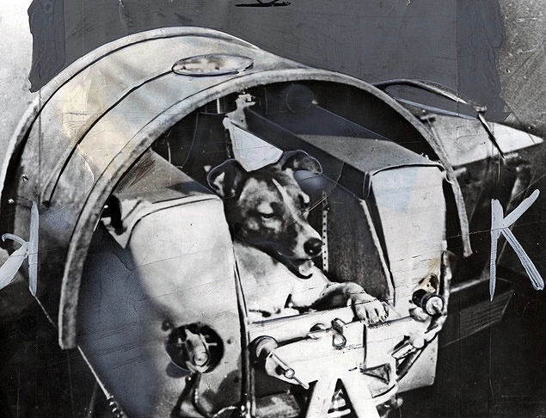
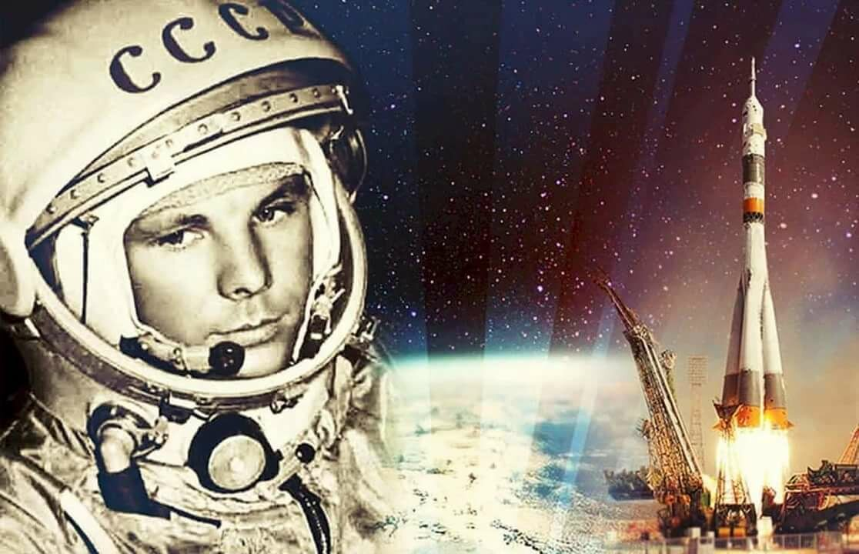
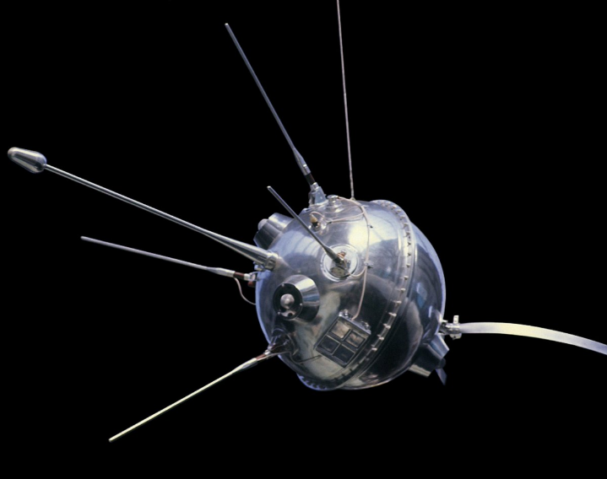
Хронология развития отечественной космонавтики [1,4]
1946г – начало развития отечественной космонавтики. Основано Опытно-конструкторское бюро №1.
Цель ОКБ – разработка баллистических ракет, ракет-носителей, а также спутников.
1956-1957г -спроектирована ракета-носитель межконтинентальная баллистическая ракета Р-7, при помощи которой 4 октября 1957 года на орбиту Земли был выведен первый искусственный спутник «Спутник-1».
Запуск состоялся на научно-исследовательском полигоне «Тюра-Там», который был разработан специально для этой цели, и который позже будет назван «Байконур».
3 ноября 1957 г запуск второго спутника Земли с живым существом на борту – собакой Лайка.
1958г начались запуски межпланетных компактных станций для изучения Луны
12 апреля 1961 г –стартовал первый пилотируемый космический корабль «Восток-1». Первый полет человека в космос.
Летчик-космонавт Юрий Алексеевич Гагарин

Slide 3
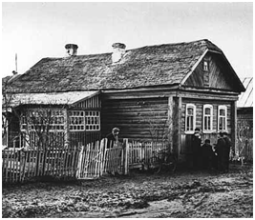
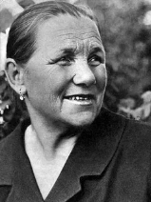
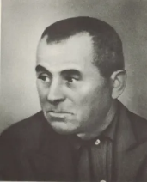
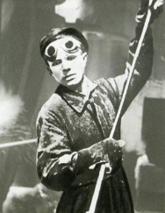
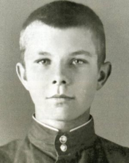
Детство и юность Ю.А. Гагарина [2,3,4]
Родители
Юрий Алексеевич Гагарин родился 9 марта 1934 года в деревне Клушино Гжатского района Западной области РСФСР (ныне Гагаринский район Смоленской области), неподалёку от города Гжатск (ныне Гагарин).
Гагарина Анна Тимофеевна (1903-1984).
Мать - работница молочно-товарной фермы
Гагарин Алексей Иванович (1902-1973)
Отец-плотник
Дом Гагариных в деревне Клушино
1945г – семья переехала в Гжатск.
Юрий решил продолжить учебу в Москве.
В 1949г поступил в Любертское ремесленное училище № 10. Одновременно поступил в вечернюю школу рабочей молодежи.
В 1951г окончил вечернюю школу и с отличием училище по специальности формовщик-литейщик.
Детство Гагарин провел в деревне Клушино.
В 1941 г пошел в школу, но деревня оказалась в оккупации и учеба прервалась. Возобновилась после освобождения деревни в 1943г.
Гагарин-подросток. Гжатск.
Вторая половина 1940-х гг.
Гагарин осваивает ремесло литейщика. Люберцы 1950г

Slide 4
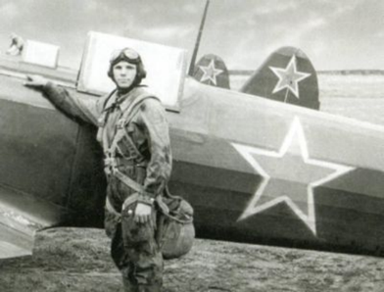
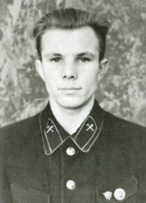
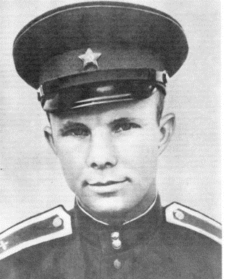
25 октября 1954 года Юрий впервые пришёл в Саратовский аэроклуб ДОСААФ СССР.
В 1955 он добился значительных успехов, окончил с отличием учёбу и совершил первый самостоятельный полёт на самолёте Як-18.
Всего в аэроклубе Юрий Гагарин выполнил 196 полётов и налетал 42 часа 23 мин.
В августе 1951г Гагарин поступил в Саратовский индустриальный техникум на литейное отделение
Студент Саратовского индустриального техникума
Занятия в аэроклубе. Саратов 1955 г.
В учёбе Юрий по всем дисциплинам имел самые высокие баллы.
Не удавалось ему освоить только момент посадки — самолёт то и дело клевал носом. Руководство училища приняло решение об отчислении.
Но приказ не подписывали, потому что Юрий плакал, говорил, что без неба не может жить.
В последний момент начальник училища обратил внимание на маленький рост Гагарина, что влияло на угол обзора и снижало чувство земли. Гагарину подложили на кресло толстую подкладку, после чего он справился с заданием.
25 октября 1957 года Гагарин окончил училище с отличием.
27 октября 1955 года Гагарин был призван в Советскую армию и направлен в г. Оренбург (в то время — город Чкалов) в 1-е военное авиационное училище лётчиков имени К. Е. Ворошилова.
В военном училище Юрия Гагарина назначили помощником командира взвода.

Slide 5
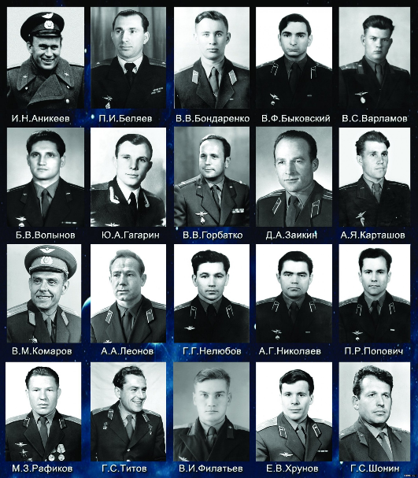
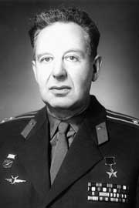
В космическом отряде [2,4]
1959г - Советом Министров СССР было принято решение о наборе в отряд космонавтов и их подготовке к первому полёту на корабле «Восток-1».
9 декабря 1959 года Гагарин написал рапорт с просьбой зачислить его в группу кандидатов в космонавты. После прохождения мед комиссий в начале 1960 г Гагарина признали годным для космических полетов.
Отбором и подготовкой будущих космонавтов занимались Военно-воздушные силы СССР.
На первый полет в космос было отобрано 20 претендентов.
Кандидаты набирались среди военных лётчиков-истребителей. Такие лётчики уже имеют опыт перегрузок, стрессовых ситуаций и перепадов давления.
Из двадцати претендентов отобрали шестерых. Ими стали: Юрий Гагарин, Герман Титов, Григорий Нелюбов, Андриян Николаев, Павел Попович и Валерий Быковский.
С декабря 1960 года по январь 1961 года они готовились к первому полёту в космос в городе Жуковском.
Тренировками руководил лётчик-испытатель Герой Советского Союза Марк Лазаревич Галлай.
Когда кто-то из них занимал своё место в «шарике» корабля, Галлай говорил: «Поехали!», — и начиналось воспроизведение штатных и нештатных ситуаций полёта. Команда «Поехали!» звучала на каждой тренировке, к ней привыкли.
Марк Ла́заревич Галлай
Первый отряд космонавтов

Slide 6
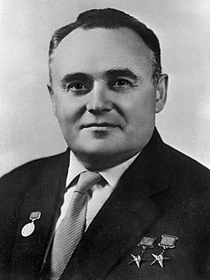
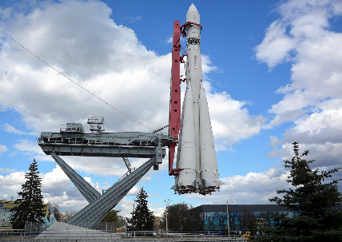
Выбор космонавта и подготовка [2]
17—18 января 1961 года состоялись выпускные экзамены.
Во время экзамена кандидаты в космонавты поочерёдно влезали в кабину космического корабля «Восток», служившую тренажёром.
После экзамена на тренажёре будущий космонавт в течение 40—50 минут докладывал приёмной комиссии о работе на космическом корабле в штатных и нештатных ситуациях, отвечал на вопросы (оценки «отлично» получили Гагарин, Титов, Николаев и Попович, «хорошо» — Нелюбов и Быковский).
На следующий день экзамены продолжились на военном аэродроме около посёлка Чкаловский (сейчас это город). Там все показали отличные знания. Рассмотрев личные дела, характеристики и результаты экзаменов, приёмная комиссия записала в акте: «Рекомендуем следующую очерёдность использования космонавтов в полётах:
Гагарин, Титов, Нелюбов, Николаев, Быковский, Попович».
25 января 1961г приказом Главкома ВВС № 21 все члены группы были первыми зачислены на должности космонавтов.
23 марта 1961 года командиром отряда был назначен Юрий Гагарин.
Королёв С.П. (главный контруктор) очень торопился, так как были данные, что 20 апреля 1961 года своего человека в космос отправят американцы.
Поэтому старт планировалось назначить между 11 и 17 апреля 1961 года. Того, кто полетит в космос, определили в последний момент — на заседании Государственной комиссии выбрали Гагарина, его дублёром был назначен Герман Титов.
Серге́й Па́влович Королёв Главный конструктор ОКБ-1
8 апреля 1961 на заседании Государственной комиссии по пуску космического корабля «Восток» было утверждено первое в истории задание человеку на космический полёт: Выполнить одновитковый полёт вокруг Земли на высоте 180—230 километров, продолжительностью 1 час 30 минут с посадкой в заданном районе. Цель полёта — проверить возможность пребывания человека в космосе на специально оборудованном корабле, проверить оборудование корабля в полёте, проверить связь корабля с Землёй, убедиться в надёжности средств приземления корабля и космонавта.
Копия ракеты «Восток», ВДНХ, Москва

Slide 7
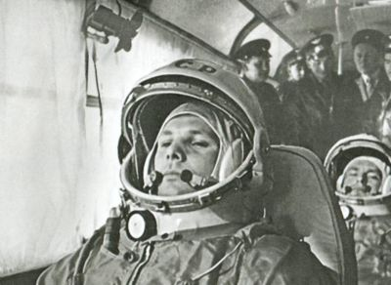
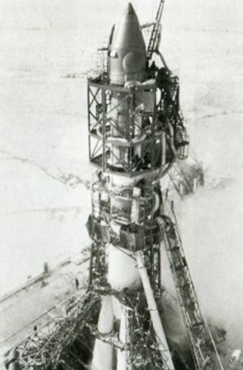
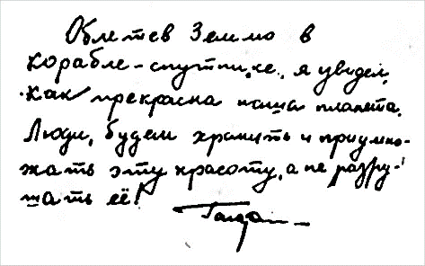
Полёт в космос [2,3,4]
Старт корабля «Восток» с пилотом-космонавтом Юрием Алексеевичем Гагариным на борту был произведён
12 апреля 1961 года в 09:07 по московскому времени с космодрома Байконур.
Позывной Гагарина во время полёта — «Кедр».
В самом начале подъёма ракеты Гагарин произнёс фразу, которая на сегодняшний день стала крылатой: «Поехали!»
Гагарин на орбите провёл простейшие эксперименты: пил, ел, делал записи карандашом. «Положив» карандаш рядом с собой, он случайно обнаружил, что тот моментально начал уплывать. Из этого Гагарин сделал вывод, что карандаши и прочие предметы в космосе лучше привязывать. Все свои ощущения и наблюдения он записывал на бортовой магнитофон.
12 апреля 1961 года. Дорога на космодром
На орбите Гагарин сообщал о своих ощущениях, состоянии корабля и наблюдениях.
Он в иллюминатор наблюдал Землю с её облачностью, горами, лесами, реками, морями, видел небо и Солнце, другие звёзды во время полёта в тени Земли.
Ему нравился вид Земли из космоса, так, он, в частности, записал на бортовой магнитофон такие слова:
«Наблюдаю облака над Землёй, мелкие кучевые, и тени от них. Красиво, красота!…
Внимание. Вижу горизонт Земли. Очень такой красивый ореол. Сначала радуга от самой поверхности Земли и вниз. Такая радуга переходит. Очень красиво!»
«Восток» перед стартом
Записка Гагарина, написанная после полета

Slide 8
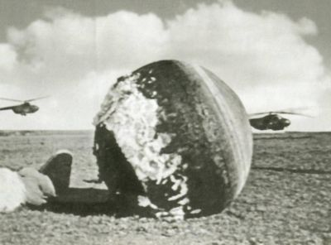
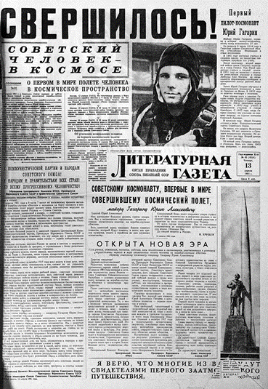
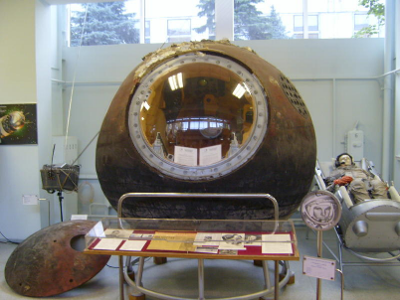
В конце полёта произошла внештатная ситуация:
В течение 10 минут перед входом в атмосферу корабль беспорядочно кувыркался со скоростью 1 оборот в секунду.
После входа капсулы в атмосферу загорелась обшивка по стёклам иллюминаторов потекли струйки расплавленного металла, а сама кабина начала потрескивать.
На высоте 7 км в соответствии с планом полёта Гагарин катапультировался, после чего капсула и космонавт стали спускаться на парашютах раздельно.
Выполнив один оборот вокруг Земли, в 10:53 на 106-й минуте корабль завершил полёт.
Из-за сбоя в системе торможения спускаемый аппарат с Гагариным приземлился не в запланированной области в 110 км от Сталинграда, а в Саратовской области, неподалёку от Энгельса в районе сёл Смеловка и Подгорное.
Спускаемый аппарат приземлился
Спускаемый аппарат космического корабля «Восток» в музее РКК «Энергия».
«Литературная газета» 13 апреля 1961 года
Первыми людьми, которые встретили космонавта после полёта, оказались жена местного лесника Анна (Анихайят) Тахтарова и её шестилетняя внучка Рита (Румия).
Вскоре к месту событий прибыли военные из дивизиона и местные колхозники. Одна группа военных взяла под охрану спускаемый аппарат, а другая повезла Гагарина в расположение части.
Оттуда Гагарин по телефону отрапортовал командиру дивизии ПВО:
«Прошу передать главкому ВВС: задачу выполнил, приземлился в заданном районе, чувствую себя хорошо, ушибов и поломок нет. Гагарин»

Slide 9
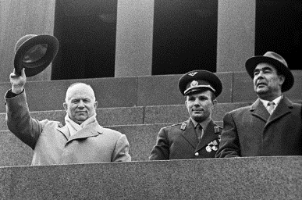
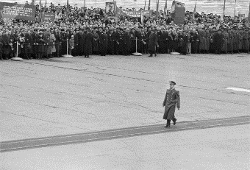
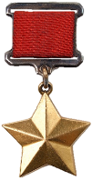
Встреча Гагарина в Москве [2,3,4,5]
«Ах, этот день двенадцатый апреля, Как он пронёсся по людским сердцам!.. Казалось, мир невольно стал добрее, Своей победой потрясённый сам»
Отрывок из стихотворения А. Твардовского «Памяти Гагарина»
14 апреля за Гагариным прилетел Ил-18. На подлёте к Москве к самолёту присоединился почётный авиационный эскорт, состоящий из семи истребителей МиГ-17. Самолёты с эскортом торжественным строем прошли над центром Москвы, над Красной площадью, затем произвели посадку в аэропорту Внуково, там Гагарина ожидал грандиозный приём: ликующие люди, журналисты и операторы, руководство страны.
Самолёт подрулил к центральному зданию аэропорта, спустили трап, и первым по нему сошёл Гагарин. От самолёта до правительственных трибун была протянута ярко-красная ковровая дорожка, по ней и пошёл космонавт.
Н.С.Хрущев,Ю.А.Гагарин и Л.И.Брежнев на трибуне мавзолея.
На Красной площади прошёл митинг.
Подойдя к трибуне, Юрий Гагарин отрапортовал Никите Хрущёву:
«Товарищ Первый секретарь Центрального Комитета Коммунистической партии Советского Союза, Председатель Совета Министров СССР! Рад доложить вам, что задание Центрального Комитета Коммунистической партии и Советского правительства выполнено…»
Хрущёв объявил о присвоении Гагарину званий Герой Советского Союза и «Лётчик-космонавт СССР».
Торжества продолжились на приёме в Кремле.
Леонид Брежнев вручил Гагарину «Золотую Звезду» Героя Советского Союза и орден Ленина.
На следующий день состоялась пресс-конференция, на которой Гагарину и конструкторам задавали вопросы зарубежные журналисты.
Герой Советского Союза
Юрий Гагарин на красной дорожке

Slide 10
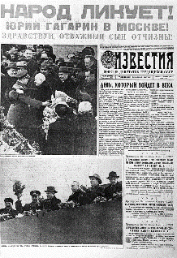
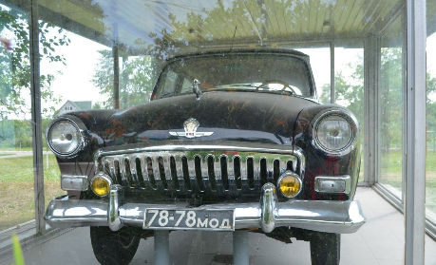
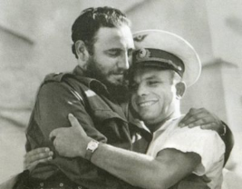
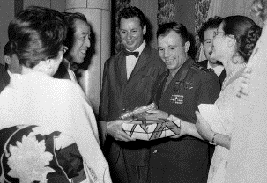
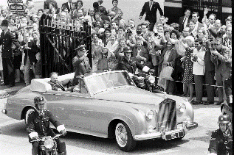
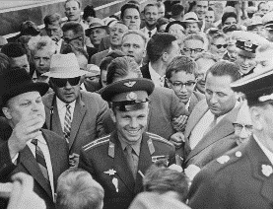
После полета Гагарина Н.С. Хрущев позвонил министру обороны маршалу Малиновскому и попросил присвоить первому космонавту звание майора.
В качестве премиальных первый космонавт получил от Правительства СССР:
- 15 000 рублей,
- автомобиль «Волга» (номер 78-78 МОД),
- четырёхкомнатную квартиру по месту службы с меблировкой,
- множество подарков
«Известия» 14 апреля 1961 года
Волга, подаренная Гагарину. Хранится на территории
Дом-музея первого космонавта г. Гагарин Смоленская обл.
Почти через месяц после полёта Юрия Гагарина отправили в первую зарубежную поездку с «Миссией мира».
Первый космонавт посетил Чехословакию, Финляндию, Англию, Болгарию и Египет.
Всего Юрий Гагарин в рамках зарубежных визитов посетил около 30 стран
Фидель Кастро и Юрий, Куба
Визит Гагарина в Японию
Юрий Гагарин в Лондоне
Встреча в Хельсинки

Slide 11
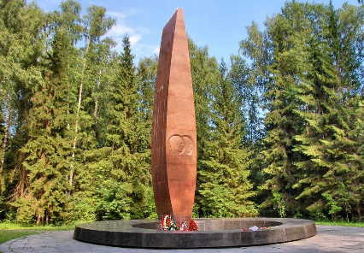
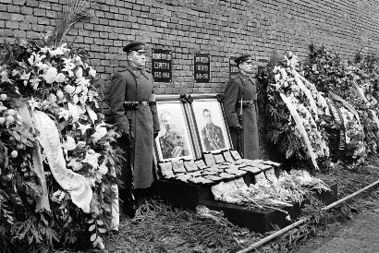
Гибель Юрия Гагарина [2]
27 марта 1968 года Гагарин выполняя тренировочный полёт на самолёте МиГ-15УТИ под руководством опытного инструктора В. С. Серегина.
В 10:18 утра лётчики взлетели с подмосковного аэродрома в Щёлкове. Погода была плохая, тем не менее полёт состоялся, хотя и в укороченном формате.
Через 13 минут после вылета Гагарин вышел на связь и доложил, что учебное задание выполнено и они возвращаются на аэродром. После этого на связь лётчики уже не выходили. На земле сильно занервничали, когда самолёт не вернулся на базу. Когда, согласно расчётам специалистов, у самолёта должно было закончиться топливо, организовали поисковую операцию. На поиски пропавших пилотов ушло около трёх часов. В 14:50 поисковый вертолёт обнаружил во Владимирской области обломки самолёта.
3 сентября 1961 года Юрий Гагарин поступил в Военно-воздушную инженерную академию им. Жуковского, поэтому некоторое время не имел летной практики.
Первый после перерыва самостоятельный вылет на МиГ-17 Гагарин совершил в начале декабря 1967 года.
Приземлился со второго захода из-за неверного расчёта на посадку, характерного для лётчиков низкого роста, имевших перерыв в полётах. Это стало поводом для опасений властей потерять популярного героя в случае аварии.
Тела Гагарина и Серёгина были кремированы.
Прощание с Гагариным и Серёгиным состоялось 30 марта 1968 года, в Центральном Доме Советской Армии были установлены урны с их прахом, на Красной площади состоялся траурный митинг, в стране была объявлена минута молчания, урны с прахом Гагарина и Серёгина были захоронены в Кремлёвской стене с воинскими почестями.
Некрополь у кремлевской стены
Могила В.С. Серегина и Ю.А. Гагарина
Мемориал на месте гибели Серегина и Гагарина

Slide 12
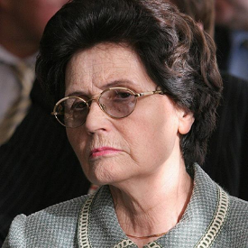
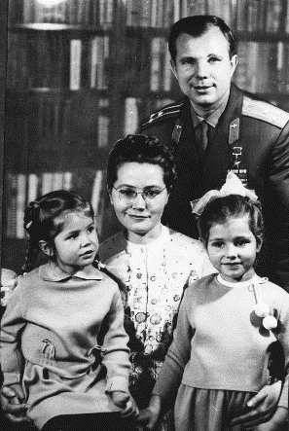
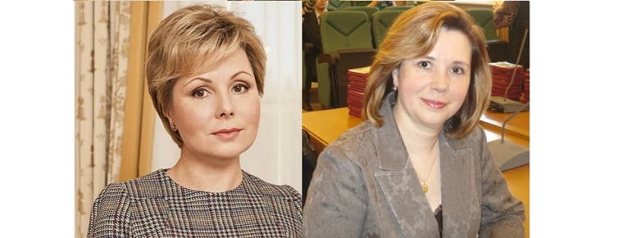
Семья Гагарина [2,3,4]
У Гагарина осталась семья:
Жена Валентина Ивановна Гагарина, урождённая Горячева (поженились в 1957 году в Оренбурге; 1935—2020)
Дочь Елена Юрьевна Гагарина (род. 17 апреля 1959 г)
Дочь Галина Юрьевна Гагарина (род.7 марта 1961 г)
Жена Валентина (1935-2020г)
Гагарины Юрий, Валентина, Елена и Галина
Дочь Елена и дочь Галина

Slide 13
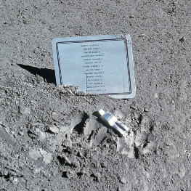
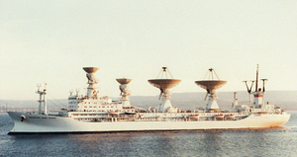
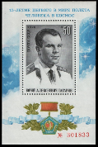
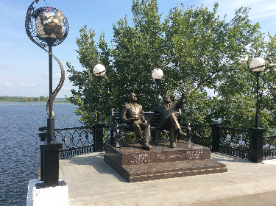
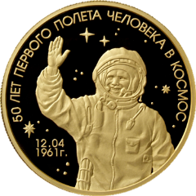
Память [2]
Именем Гагарина названы многие бульвары, улицы, проспекты, площади, районы Советского Союза. Город Гжатск и Гжатский район переименованы в город Гагарин и Гагаринский район. Паркам, Дворцам культуры, Школам присвоено имя Гагарина.
12 апреля
День космонавтики
Почтовый блок СССР (1976)
Юрий Гагарин увековечен в скульптурной композиции «Павший астронавт» — первой и пока единственной художественной инсталляции на Луне.
Научно-исследовательское судно «Космонавт Юрий Гагарин», работавшее в Атлантическом океане
Юрий Алексеевич Гагарин совершил великий подвиг, изменивший жизнь всего мира!
Мы должны хранить память об этом легендарном и мужественном человеке и передавать ее последующим поколениям!
Юбилейная золотая монета номиналом в 1000 рублей, отчеканенная 2011 году к 50-летию первого полёта человека в космос
Памятник С. П. Королёву и Ю. А. Гагарину
г Энгельс Саратовской области

Slide 14
Источники информации:
https://spacegid.com/kosmonavtika-v-rossii.html
https://ru.wikipedia.org/wiki/Гагарин,_Юрий_Алексеевич
https://itexts.net/avtor-lev-aleksandrovich-danilkin/220929-yuriy-gagarin-lev-danilkin/read/page-33.html
https://yandex.ru/images/search?from=tabbar&text (по запросам)
А. Твардовский «Памяти Гагарина»

